Slide 1
経済情報処理ガイダンス
神奈川大学 経済学部
Notes:
50分用ガイダンス。時間があれば、後半ログオンして操作させる。

Slide 2
経済学部の情報科目
1年次 | コンピュータ概論（座学） 経済情報処理Ⅰ・Ⅱ（実習）
2年次 | コンピュータ演習（実習）
3年次 | コンピュータ演習（実習） 情報経済論Ⅰ・Ⅱ（座学）
Notes:
コンピュータ概論は1年次開講の座学（半期・2単位）。最低限の情報リテラシーを学修する科目として、非常に重要な講義。
コンピュータ演習は、
(1)データ処理・分析重点コース（コンピュータ演習Ⅰ～Ⅳ）
通常の履修制限科目として開講されます。Access・Excel VBA・Excelによるデータ処理・計量分析ソフトRなどを扱う。
(2)プログラミング重点コース（コンピュータ演習Ⅰ～Ⅷ）
2年間（2・3年次）で8科目16単位をセットで履修する必要がある。Access・Excel VBA・VB.NET・データベース・e-コマースなどを扱う。あらかじめ説明会があうが、1年次中に手続きが必要。また、1年次後期に「経済情報処理Ⅱ」を履修して一定以上の成績を収める必要がある。
※なお、コンピュータ演習Ⅰ～Ⅳの内容は、データ処理・分析重点コースとプログラミング重点コースとでは異なる。
情報経済論Ⅰ・Ⅱは、3年次開講の座学科目。情報の特性や情報化社会について考察する講義。
そのほか、基礎統計学(2年次)もある。

Slide 3
経済情報処理？
データを収集
加工・分析
結果を文章化
レポートのルール
学修の基礎
「できて当然」のレベル
読み・書き・プレゼン
結果を伝える
※学修に必要なコンピュータ利用技術
Notes:
経済情報処理の位置づけは、大学での学修のベース作りです。
大学での学修では仮説に基づいてデータを調べ、図表化などの手法でデータ間の関係を把握し、それをレポートとしてまとめたり、プレゼンテーションしたりすることが求められます。
データを集める：統計データの探し方・使い方、効率的なWeb検索のやりかた
データを加工・分析する（Excel）：生データは使いにくい→使いやすく加工、集計表・グラフなどでデータ間の関係を調べる
経済情報処理はこのような作業に必要なコンピュータスキルを身につけることを目標としています。
注）図表化の先に「もっともらしさ」を補強するための計量分析が当然続きますが、経済情報処理でそこまで扱う時間は取れないため、ゼミなどでそこまで求められる場合は、経済統計（2年）、計量経済学（2 or 3年）、ビッグデータ分析（3年）、基礎統計学（2年）などを履修してください。

Slide 4
経済情報処理Ⅰ・Ⅱ
経済情報処理Ⅰ ※教員免許必須 | 情報収集・メールPowerPoint（プレゼンツール） Word（レポート）
経済情報処理Ⅱ | Excel（データ）
syllabus

Slide 5
授業運営
少人数クラス（ 40人以下）
実習がメイン（座席指定）
出欠（遅刻5分まで、2回で欠席1回）
課題（毎回の提出物を含む）：60％ Word実技試験：40％ （カードリーダーに記録がない場合は評価しない）
担当する教員によって異なる

Slide 6
履修について
受講しやすい曜日時限を選択
Ⅰ・Ⅱとも同じ先生が望ましい
★経済情報処理Ⅰの手続き（40名超、抽選）
一次：4月8日（月）まで 結果発表4月9日（火）
二次：4月10日（水）まで 結果発表4月11日（木）

Slide 7
 | 月 | 火 | 水 | 木 | 金
1時限 | 1-4年 | 1-4年 |  | 1-4年 | 1-4年
2時限 | 1-4年 | 1-4年 |  | 1-4年 | 1-4年
3時限
4時限
5時限 |  |  | 1-4年
1年生のみ

Slide 8
使用書
小川・工藤・五月女・中谷 著
『データ処理・レポート・プレゼンテーションとOffice2016』
ムイスリ出版, 2017年
※経済情報処理Ⅱでも使用

Slide 9
Q&A
ここまでの質問をどうぞ
Notes:
時間を見て、実際に作業する

Slide 10
大学内のPC利用
授業で使用していない教室
自分のアカウントでサインイン
終了時はサインアウト

Slide 11
パスワード
人に知られないように！！！！
慣れるまで
パスワード変更しない！！！
Notes:
時間があれば、ここで実際にサインイン

Slide 12
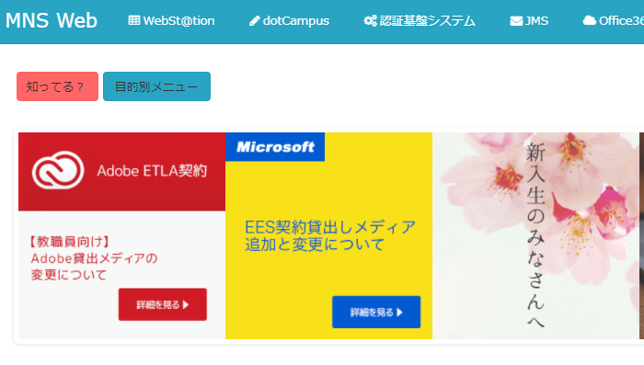
ブラウザのHP
Notes:
Internet Explorerを開く。読んでおくように

Slide 13
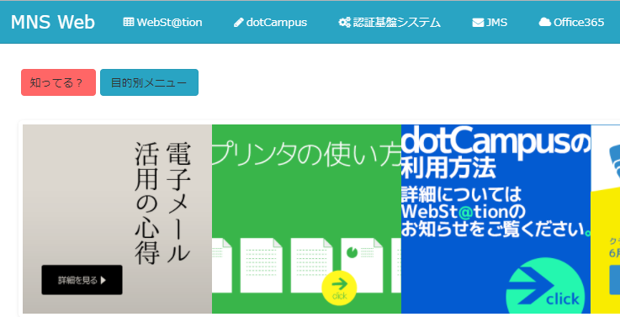
dotCampus
学修システム
Notes:
授業で使うことがある、とだけ説明。

Slide 14
プリンタの利用方法
ポイント制
A) 自由利用のとき B) 授業のとき
Notes:
確認し、教員マシンでデモ。
時間があれば、このページを印刷する手順をやってみる。印刷はしない。

Slide 15
Q&A
質問をどうぞ

